Slide 1


Biểu đồ cột kép (tiết 2)
S6-C4-T….

Slide 2
HOẠT ĐỘNG LUYỆN TẬP
Bài tập 1 trang 12:
Khóa bồi dưỡng về Kỹ thuật công nghiệp (KTCN) và khóa bồi dưỡng về Kĩ thuật nông nghiệp (KTNN) được tổ chức trong 10 buổi liên tiếp. Giữa mỗi buổi học, mỗi học viên đều dùng đúng một cốc nước giải khát. Biểu đồ cột kép ở Hình 14 thống kê số học viên dùng nước giải khát trong ba buổi đầu tiên của mỗi khóa bồi dưỡng.
Hình 14
Hoạt động cá nhân

Slide 3
HOẠT ĐỘNG LUYỆN TẬP
a) Trong ba buổi đầu tiên, số học viên dùng nước giải khát ở mỗi buổi nhiều nhất là bao nhiêu? Ít nhất là bao nhiêu?
Hoạt động cá nhân
Hình 14

Slide 4
HOẠT ĐỘNG LUYỆN TẬP
b) So sánh số học viên dùng nước giải khát trong mỗi buổi của hai khóa bồi dưỡng. Em có thể đưa ra một giải thích hợp lí cho điều này được không?
Hoạt động cá nhân
Hình 14

Slide 5
HOẠT ĐỘNG LUYỆN TẬP
c) Để tránh lãng phí trong buổi học tiếp theo em hãy chọn phương án phù hợp nhất đối với việc chuẩn bị nước giải khát cho học viên của cả hai khóa bồi dưỡng:
1 40 cốc nước giải khát
2 45 cốc nước giải khát
3 60 cốc nước giải khát
4 80 cốc nước giải khát
Hoạt động cá nhân
Hình 14

Slide 6
HOẠT ĐỘNG LUYỆN TẬP
a) Trong ba buổi đầu tiên, số học viên dùng nước giải khát ở mỗi buổi nhiều nhất là bao nhiêu? Ít nhất là bao nhiêu?
Tổng số học viên dùng nước giải khát trong buổi 1 là: 25 + 35 = 60 (cốc)
Tổng số học viên dùng nước giải khát trong buổi 2 là: 23 + 37 = 60 (cốc)
Tổng số học viên dùng nước giải khát trong buổi 3 là: 22 + 38 = 60 (cốc)
Hình 14
Hướng dẫn giải

Slide 7
HOẠT ĐỘNG LUYỆN TẬP
b) So sánh số học viên dùng nước giải khát trong mỗi buổi của hai khóa bồi dưỡng. Em có thể đưa ra một giải thích hợp lí cho điều này được không?
Trong mỗi buổi, số lượt học viên dùng nước giải khát của khóa bồi dưỡng về KTCN ít hơn so với số lượt học viên dùng nước giải khát của khóa bồi dưỡng về KTNN.
Hình 14
Hướng dẫn trả lời

Slide 8
HOẠT ĐỘNG LUYỆN TẬP
Để tránh lãng phí trong những buổi học tiếp theo, em chọn phương án (3) đối với việc chuẩn bị nước giải khát cho học viên cả 2 khóa bồi dưỡng. Vì cả 3 buổi ban đầu thì tổng số cốc nước giải khát học viên dùng đều là 60 cốc.
c) Để tránh lãng phí trong buổi học tiếp theo em hãy chọn phương án phù hợp nhất đối với việc chuẩn bị nước giải khát cho học viên của cả hai khóa bồi dưỡng:
1 40 cốc nước giải khát
2 45 cốc nước giải khát
3 60 cốc nước giải khát
4 80 cốc nước giải khát
Hình 14
Hướng dẫn trả lời

Slide 9
HOẠT ĐỘNG LUYỆN TẬP
Bài tập 2 trang 13
a) Biểu đồ ở Hình 15 thống kê số áo được bán ra trong hai ngày của hai cửa hàng kinh doanh. Mỗi cửa hàng đó đã bán được bao nhiêu chiếc áo trong hai ngày?
b) Biết rằng sau hai ngày nói trên, cửa hàng 1 đã lãi được 700 000 đồng và cửa hàng 2 đã lãi được 400 000 đồng. Nhận định “bán được càng nhiều áo thì càng lãi nhiều” có hợp lí không?
Hình 15
Hoạt động cặp đôi; Chọn cặp đôi làm nhanh nhất trình bày; Quan sát, nhận xét.

Slide 10
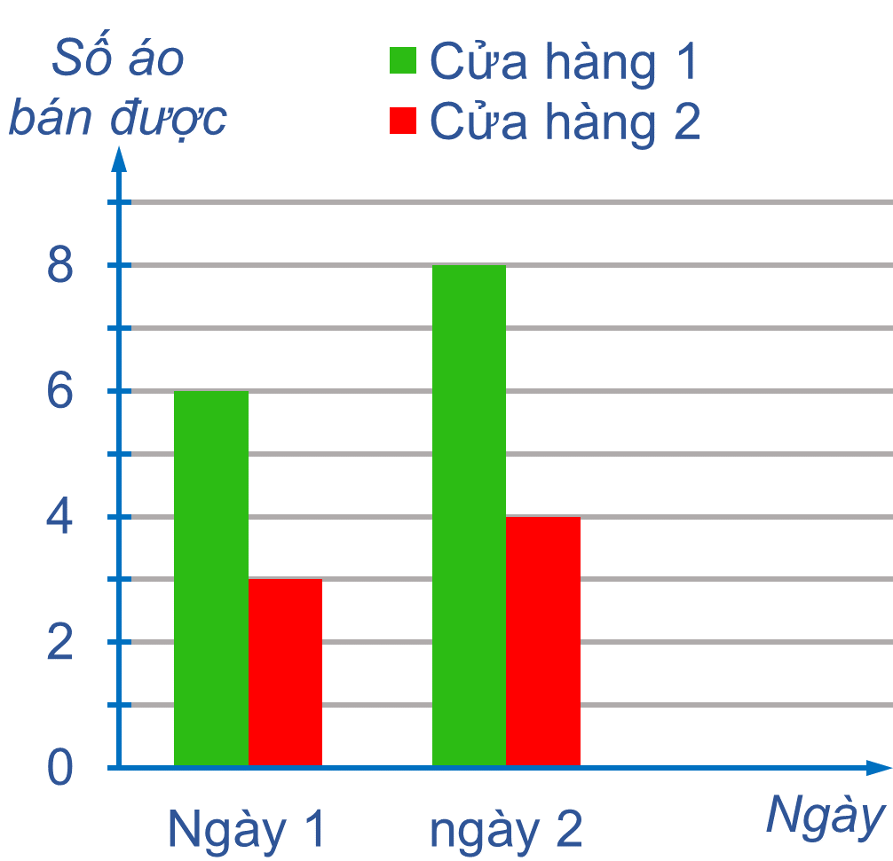
HOẠT ĐỘNG LUYỆN TẬP
Bài tập 2 trang 13
a) Biểu đồ ở Hình 15 thống kê số áo được bán ra trong hai ngày của hai cửa hàng kinh doanh. Mỗi cửa hàng đó đã bán được bao nhiêu chiếc áo trong hai ngày?
8
6
4
3
Trong 2 ngày, cửa hàng 1 đã bán được số áo là: 6 + 8 = 14 (chiếc)
Trong 2 ngày, cửa hàng 2 đã bán được số áo là: 3 + 4 = 7 (chiếc)
Hình 15
Hướng dẫn trả lời

Slide 11
HOẠT ĐỘNG LUYỆN TẬP
Bài tập 2 trang 13
b) Biết rằng sau hai ngày nói trên, cửa hàng 1 đã lãi được 700 000 đồng và cửa hàng 2 đã lãi được 400 000 đồng. Nhận định “bán được càng nhiều áo thì càng lãi nhiều” có hợp lí không?
b) Sau 2 ngày nói trên:
+ Cửa hàng 1 lãi được:
700 000 đồng với 14 chiếc áo.
+ Cửa hàng 2 lãi được:
400 000 đồng với 7 chiếc áo.
Vậy nhận định “Bán được càng nhiều áo thì càng lãi nhiều” là hợp lí.
Hình 15
Hướng dẫn trả lời

Slide 12


HOẠT ĐỘNG VẬN DỤNG
TRÒ CHƠI
VƯỢT CHƯỚNG NGẠI VẬT

Slide 13
HOẠT ĐỘNG VẬN DỤNG
HƯỚNG DẪN TRÒ CHƠI
- Lớp chia thành 2 đội
- Sử dụng biểu đồ cột kép Hình 16 để trả lời 5 câu hỏi trắc nghiệm và 2 câu hỏi tự luận. Chọn câu hỏi theo thứ tự câu 1 đến câu 7.
- Mỗi đội thay phiên nhau trả lời theo thứ tự từ câu 1 đến 7.
- Đội nào trả lời sai thì đội khác trả lời.
- Mỗi câu hỏi trả lời đúng được 10 điểm, đội trả lời bổ sung được 5 điểm nếu trả lời đúng.

Slide 14
HOẠT ĐỘNG VẬN DỤNG
Biểu đồ ở Hình 16 thống kê số lượng ti vi bán được của ba cửa hàng trong tháng 5 và tháng 6 của năm 2018.
Hình 16
Học sinh quan sát màu biểu thị cho tháng, cửa hàng và số lượng ti vi bán ra.

Slide 15
HOẠT ĐỘNG VẬN DỤNG
** Câu hỏi trắc nghiệm:
Chọn đáp án đúng trong các đáp án A, B, C, D
Câu 1
Câu 2
Câu 3
Câu 4
Câu 5
** Câu hỏi tự luận
Câu 6
Câu 7

Slide 16

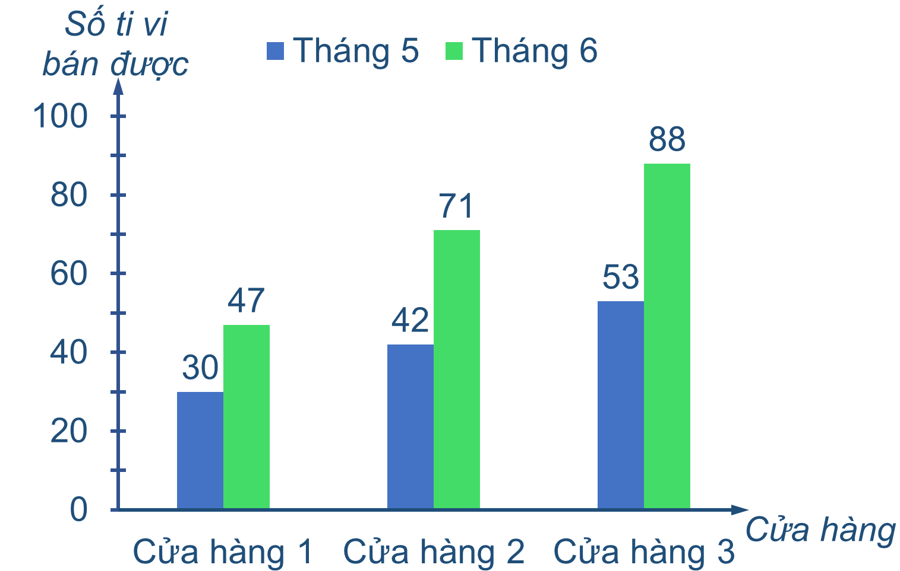
HẾT GIỜ
Câu 1
Trong tháng 5 cửa hàng bán nhiều ti vi nhất là:
15
14
13
12
11
10
09
08
07
06
05
04
03
02
01
Cửa hàng 1
X
A
B
Cửa hàng 2
X
Cửa hàng 3
✓
C

Slide 17
HẾT GIỜ
Câu 2
Trong tháng 6 cửa hàng bán ít ti vi nhất là:
15
14
13
12
11
10
09
08
07
06
05
04
03
02
01
Cửa hàng 1
✓
A
B
Cửa hàng 2
X
C
Cửa hàng 3
X

Slide 18
HẾT GIỜ
Câu 3
Số lượng ti vi của ba cửa hàng bán trong tháng 5 là:
15
14
13
12
11
10
09
08
07
06
05
04
03
02
01
125 ti vi
✓
A
B
206 ti vi
X
C
331 ti vi
X
D
331 ti vi
X
30 + 42 + 53 = 125 (ti vi)

Slide 19
HẾT GIỜ
Câu 4
Số lượng ti vi của ba cửa hàng bán trong tháng 6 là:
15
14
13
12
11
10
09
08
07
06
05
04
03
02
01
141 ti vi
X
A
B
125 ti vi
X
206 ti vi
✓
C
240 ti vi
X
D
47 + 71 + 88 = 206 (ti vi)

Slide 20
HẾT GIỜ
Câu 5
Số lượng tivi mà cả 3 cửa hàng bán được trong tháng 6 nhiều hơn bán được trong tháng 5 là:
15
14
13
12
11
10
09
08
07
06
05
04
03
02
01
75 (ti vi)
X
A
81 (ti vi)
✓
B
C
85 (ti vi)
X
87 (ti vi)
X
D
(47+71+88) – (30+42+53) = 206 – 125 = 81 (ti vi)

Slide 21
HẾT GIỜ
Câu 6: Em có biết giải bóng đá World Cup 2018 diễn ra vào tháng nào không? Sự kiện đó có liên quan đến mua bán ti vi trong tháng 6 này không?
15
14
13
12
11
10
09
08
07
06
05
04
03
02
01
Giải bóng đá World Cup 2018 diễn ra vào tháng 6 và 7 năm 2018. Sự kiện này có liên quan tới việc mua bán tivi trong tháng 6 vì nhiều nhà sẽ muốn có tivi để được xem bóng đá hơn.

Slide 22
HẾT GIỜ
Câu 7: Nếu 20 năm sau (tính từ năm 2018) em có 1 cửa hàng tivi thì em chọn thời gian nào để có thể bán được nhiều tivi nhất trong năm?
15
14
13
12
11
10
09
08
07
06
05
04
03
02
01
Nếu 20 năm sau (tính từ năm 2018) em có 1 cửa hàng tivi thì em chọn thời gian tầm tháng 5, tháng 6 để bán được nhiều tivi nhất trong năm do thời điểm đó có diễn ra các sự kiện thể thao lớn như World Cup, Euro…

Slide 23
HƯỚNG DẪN VỀ NHÀ
- Xem lại các bài tập đã làm.
- Khuyến khích HS tự tìm hiểu các bảng số liệu, các biểu đồ trên các phương tiện thông tin hoặc SGK Địa lí và mô tả, phân tích các biểu đồ.
- Chuẩn bị giờ sau: các em tìm hiểu và đọc trước nội dung bài 3 – Mô hình xác suất trong một số trò chơi và thí nghiệm đơn giản, SGK trang 14.

Slide 24



Remember… Safety First!
Thank you!

